Slide 1
資料２－１
令和３年度における
大阪府内の大気環境の状況等について

Slide 2
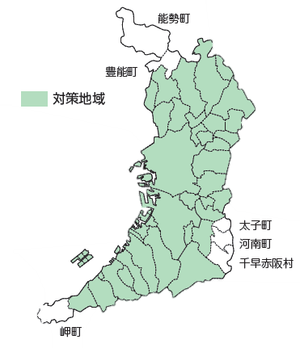
１.大阪府自動車NOx・PM総量削減計画【第3次】
の目標について
計画の目標
[平成25年6月策定]
平成27年度までに、NO₂及びSPMに係る大気環境基準をすべての監視測定局において
継続的・安定的に達成すること
令和２年度までに、対策地域全体（※）で大気環境基準を達成すること
（※）37市町の監視測定局（府内約100箇所）に加えて、交差点等も含めたすべての地点
目標達成のための排出量の目標
自動車からのNOX排出量（対策地域内）を11,220トン、
PM排出量を670トンに削減すること
単位：トン
区 分 | 2009（H21） 【基準】 | 2015（H27） 【目標】 | 2020（R2） 【目標】
NOx排出量 | 18,130 | 14,420 | 11,220
PM排出量 | 910 | 720 | 670
対策地域（37市町）

Slide 3
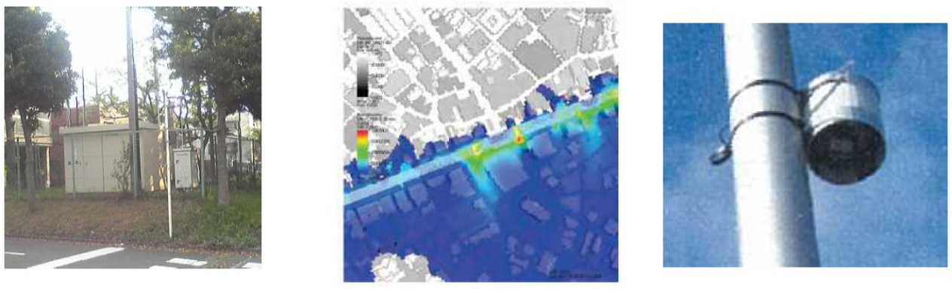
１.大阪府自動車NOx・PM総量削減計画【第3次】
の目標について
対策地域全体における環境基準確保の考え方
・ 常時監視測定局における継続的・安定的な環境基準達成に係る評価
・ 常時監視測定局の測定に加えて、汚染の広がりを考慮し、数値計算（シミュレーション）
や簡易測定の測定を組み合わせて行う面的評価
常時監視測定局
数値計算手法
簡易測定手法
環境基準値と比較する
年間98％値を把握可能。
測定局が無い地点の
濃度状況を計算。
精度には限界あり。
監視測定局よりも容易に
多くの地点に設置可能。

Slide 4
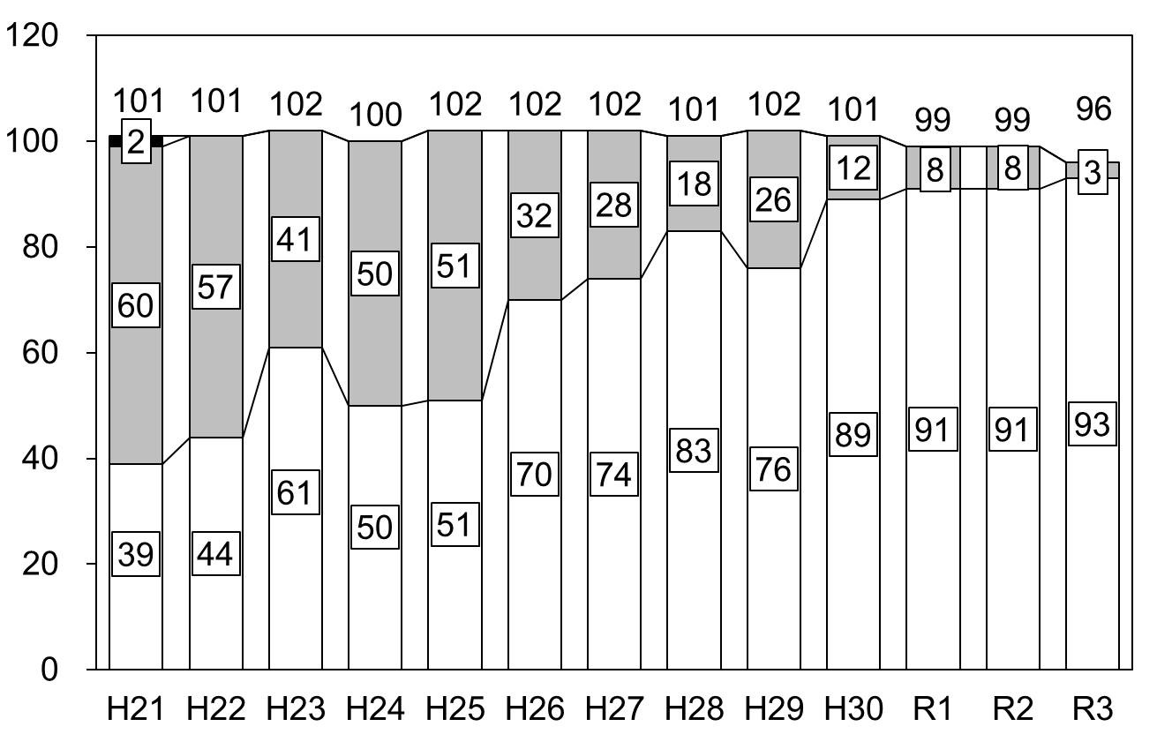
２.大気環境
～二酸化窒素(NO₂)の環境基準達成状況～
平成22年度から11年連続、全局で環境基準を達成
（有効測定局数）
NO₂環境基準ゾーン内の測定局
0.06ppmを超えた測定局数(環境基準非達成局）
0.04ppmから0.06ppmのゾーン内の測定局数(環境基準達成局）
0.04 ppm未満の測定局数（環境基準達成局）
図１. 府内全局のNO2の環境基準達成状況の推移（年間98%値の分布状況）

Slide 5
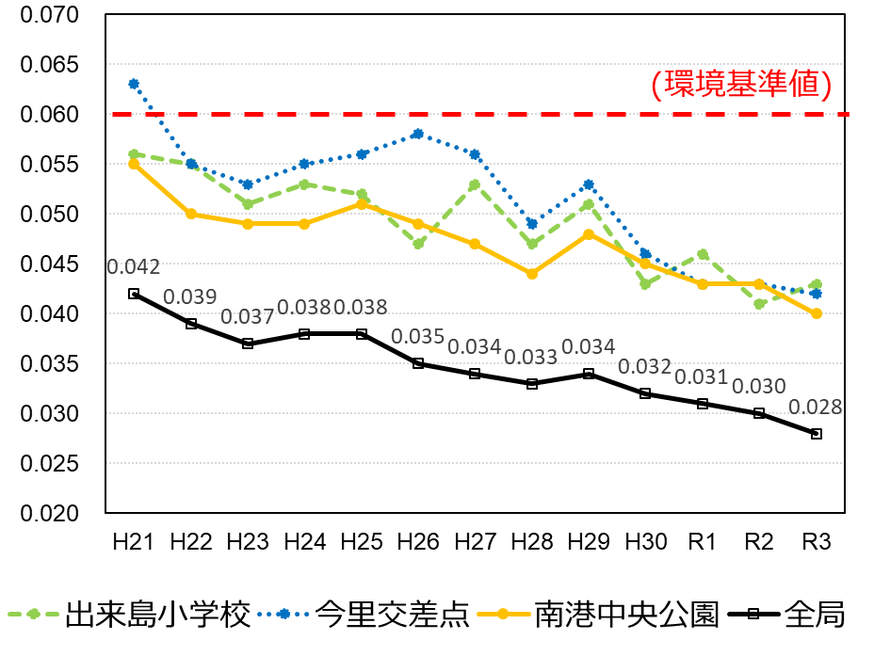
２.大気環境
～二酸化窒素(NO₂)の高濃度上位局～
令和３年度の最高値は0.043 ppm
（ppm）
NO₂環境基準ゾーン内の測定局
図２. 令和３年度におけるNO2長期評価値（年間98％値）の上位３局の推移

Slide 6
２.大気環境
～二酸化窒素(NO₂)の年平均値の推移～
府域の一般環境大気測定局及び自動車排出ガス測定局の年平均値は減少傾向
図３. NO2濃度（年平均値）の経年変化【大阪府全域】

Slide 7
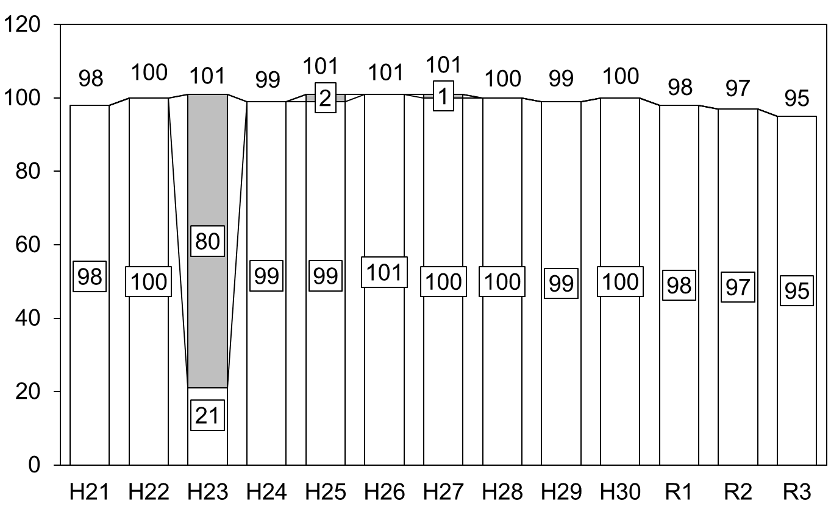
２.大気環境
～浮遊粒子状物質(SPM)の環境基準達成状況～
平成28年度から６年連続、全局で環境基準を達成
（有効測定局数）
広域的な黄砂影響
日平均値の年間２％除外値が0.10mg/㎥を超えた測定局数(環境基準非達成局）
上記を除く測定局で２日以上連続して日平均値が0.10mg/㎥を超えた測定局数（環境基準非達成局）
環境基準達成局数
図４. 府内全局のSPMの環境基準達成状況（長期的評価）の推移

Slide 8
２.大気環境
～浮遊粒子状物質(SPM)の高濃度上位局～
令和３年度の最高値は0.043 mg/m³
（mg/m³）
緩やかな改善傾向
図５. 令和３年度におけるSPM長期評価値（年間２％除外値）の上位５局の推移

Slide 9
２.大気環境
～浮遊粒子状物質(SPM)の年平均値の推移～
府域の一般環境大気測定局及び自動車排出ガス測定局の年平均値は減少傾向
図6.SPM濃度（年平均値）の経年変化【大阪府全域】

Slide 10
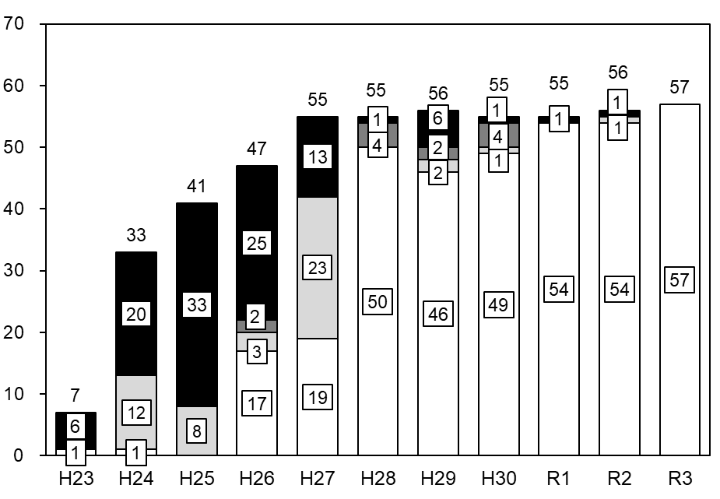
２.大気環境
～微小粒子状物質(PM2.5)の環境基準達成状況～
令和３年度に初めて全局で環境基準を達成
（有効測定局数）
長期×・短期×で環境基準非達成の局数
長期〇・短期×で環境基準非達成の局数
長期×・短期〇で環境基準非達成の局数
環境基準達成の局数（長期〇・短期〇）
図7. 府内全局のPM2.5の環境基準達成状況の推移

Slide 11
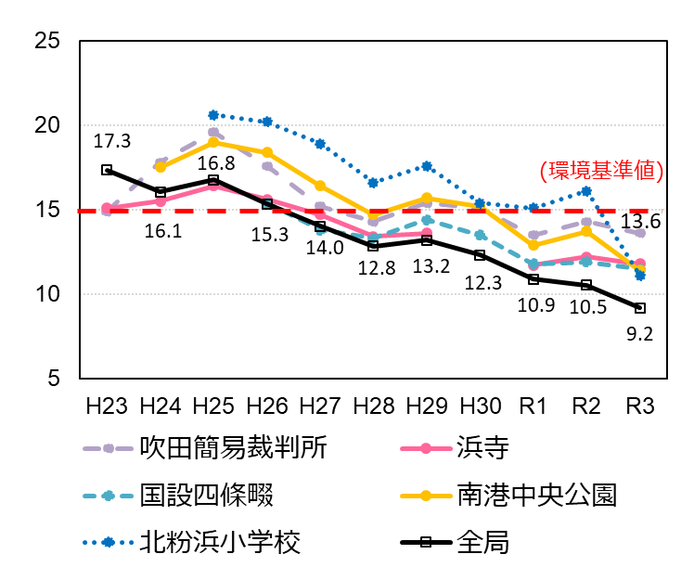
２.大気環境
～微小粒子状物質(PM2.5)の高濃度上位局～
令和３年度の最高値は13.6 μg/m³
（μg/m³）
改善傾向
図８. 令和３年度におけるPM2.5（年平均値）の上位５局の推移

Slide 12
３.常時監視局以外での評価・濃度推計
大阪府では、交差点近傍等におけるNO₂濃度を把握するため、次の調査を実施
簡易測定（平成24年度～令和３年度）
調査地点：国道43号、国道1号、国道25号、国道26号、国道308号、大阪中央環状線、
大阪臨海線、大阪高槻京都線の延べ22交差点
※近年は国道43号、大阪中央環状線、大阪臨海線が中心
選定根拠：数値計算手法による高濃度が想定される地点（府がH24及びH28に実施） 等
【参考】平成28年度に実施した数値計算
３次計画の目標年度（令和２年度）におけるのNO₂濃度予測を下表の地点で実施
路線 | 区間 | 濃度予測地点
国道43号 | 佃６交差点（大阪市西淀川区）から 花園北交差点（大阪市西成区） | ①全ての信号交差点の道路端から ５ｍの地点 ②信号交差点間の中間点における 道路端から５ｍの地点
大阪中央環状線 | 下穂積２丁目西交差点（茨木市）から 鳥飼和道交差点（摂津市）
 | 佐堂町交差点（八尾市）から 長吉長原東交差点（大阪市平野区）
※計算・評価手法は、「窒素酸化物総量規制マニュアル」に基づき実施。

Slide 13
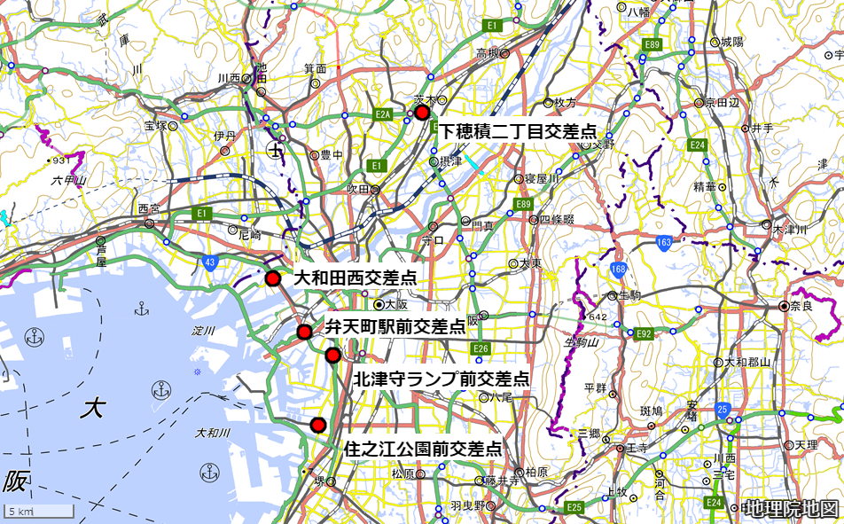
４.簡易測定結果（令和３年度の測定地点）
図９. 令和３年度における簡易測定地点

Slide 14
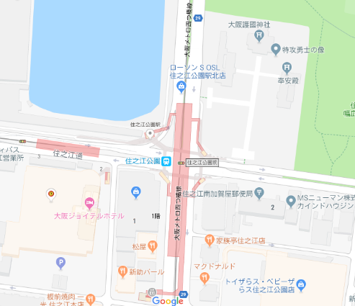
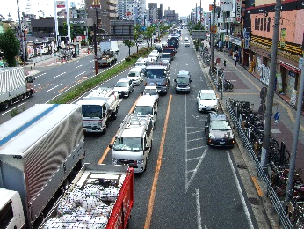

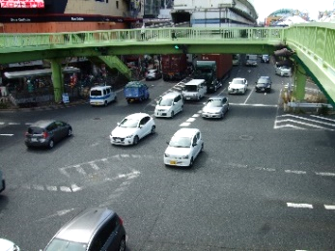
＜参考＞府の簡易測定の例（住之江公園前交差点）
至：43号線
交差点から南向きに撮影
至：南港
府道大阪臨海線は
交通量が多く、
大型車混入率も高いため、交通渋滞による局地的な濃度上昇が考えられる。
測定地点
浜口南港線からの右折車

Slide 15
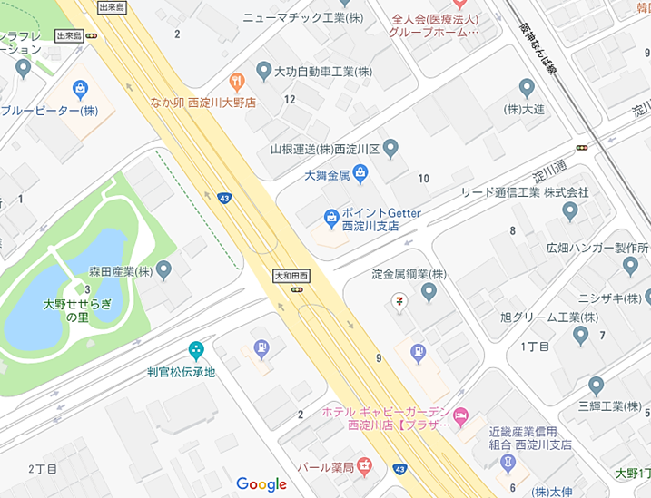
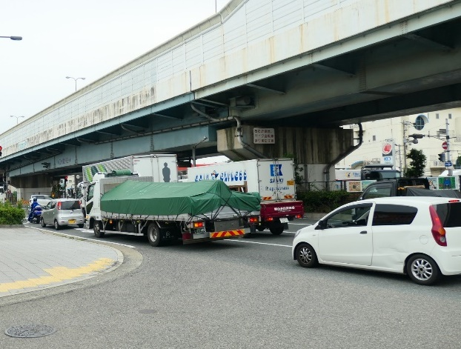

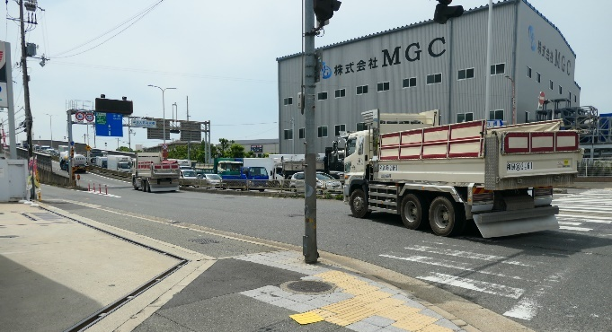
＜参考＞府の簡易測定の例（大和田西交差点）
測定地点から交差点方向に撮影
測定地点
国道43号線からの左折車

Slide 16
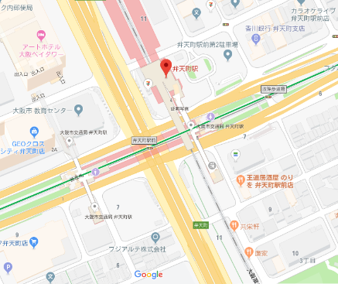
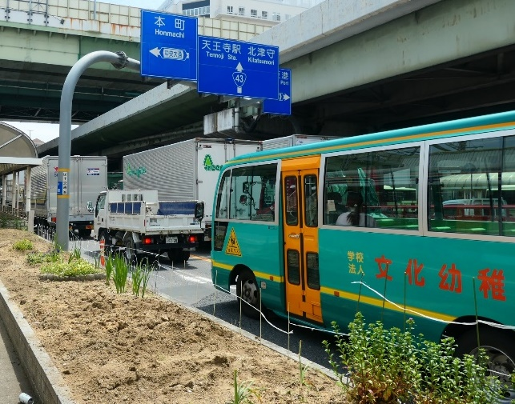
＜参考＞府の簡易測定の例（弁天町駅前交差点）
国道43号線から交差点に向かう車
測定地点
市道築港深江線から交差点に向かう車

Slide 17
４.簡易測定結果（令和３年度の測定地点）
表１. 測定期間のNO₂濃度平均値（ppm）の推移
国道43号
※府域では98%値が0.06ppmに相当するNO2年平均値は0.036ppm程度
交差点名 | H24 | H25 | H26 | H27 | H28 | H29 | H30 | R1 | R2 | R3
大和田西 | － | 0.043 (夏秋冬) | 0.040 (夏秋冬) | － | － | － | 0.039 （四季） | 0.033 (四季) | 0.031 (四季) | 0.029 (四季)
弁天町 駅前 | － | － | 0.040 (夏秋冬) | － | － | － | － | 0.031 (四季) | 0.030 (四季) | 0.030 (四季)
北津守 ランプ前 | 0.029 (四季) | 0.036 (夏秋冬) | － | 0.025 (四季) | － | － | － | － | － | 0.024 (四季)
大阪臨海線
交差点名 | H24 | H25 | H26 | H27 | H28 | H29 | H30 | R1 | R2 | R3
住之江公園前 | － | － | － | 0.049 (秋冬) | － | － | 0.041 (四季) | 0.036 (四季) | 0.028 (四季) | 0.034 (四季)
府道２号
交差点名 | H24 | H25 | H26 | H27 | H28 | H29 | H30 | R1 | R2 | R3
下穂積 2丁目 | 0.037 (四季) | 0.041 (四季) | 0.033 (四季) | 0.030 (四季) | － | － | － | － | － | 0.028 (冬)

Slide 18
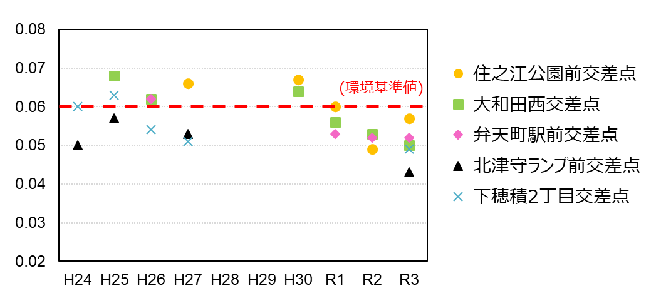
４.府の簡易測定結果の推移
令和元年度以降、環境基準を達成
（ppm）
（環境基準のゾーン下限値）
図10. NO₂日平均値の年間98％換算値の推移
98％値の換算方法
自排局における過去データ（H18～R３）のNO2の日平均値の98％値と年平均値との
相関関係から算出。

Slide 19
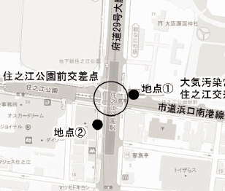
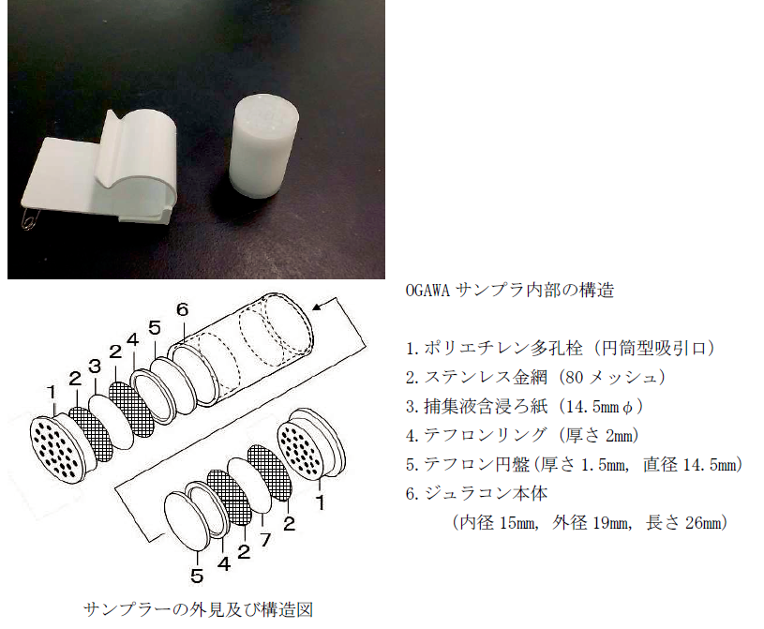
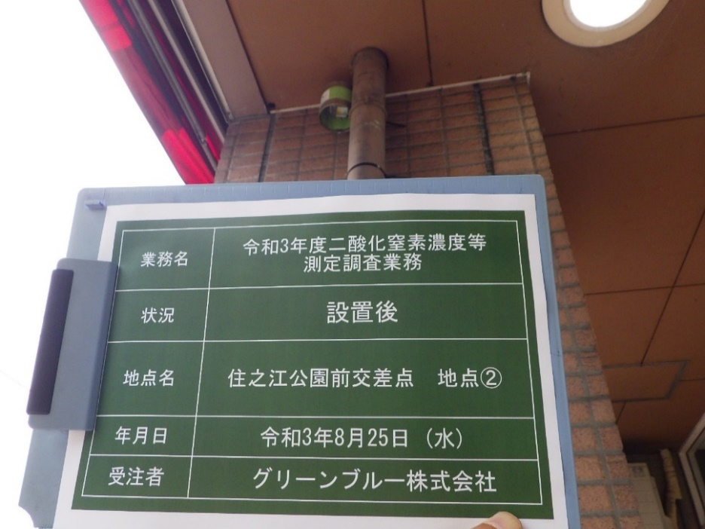
＜参考＞簡易測定サンプラーの例
簡易測定方法
各季1 週間×1 回（春季・夏季・秋季・冬季）測定。
PTIO 試薬を使用した、以下のような分子拡散方式の
小型サンプラーを3個ずつ配置し、大気に１週間暴露した後、
回収し分析。

Slide 20
＜参考＞大気汚染に係る環境基準と評価方法
大気汚染に係る環境基準について
環境基準とは、環境基本法（平成５年法律第９１号）第１６条第１項に基づき定められた
人の健康の保護及び生活環境の保全の上で維持されることが望ましい基準
項 目 | 基 準 値
二酸化窒素（NO₂） | １時間値の１日平均値が0.04ppmから0.06ppmまでのゾーン内またはそれ以下であること
浮遊粒子状物質（SPM） | １時間値の１日平均値が0.10mg/m³以下であり、かつ１時間値が0.20mg/m³以下であること
備考：１ppmとは１m³の大気中に１cm³の汚染物質が存在する場合の濃度を示す。
１μg（マイクログラム） ＝ 0.001mg ＝ 0.000001g＝100万分の１g
評価方法
長期的評価
①NO2（年間98％値）
年間の１日平均値のうち、低い方から98％に相当する値（365日分の測定値がある場合、低い方から358番目の値）を環境基準と比較して評価を行う。
②SPM（年間２％除外値）
年間の１日平均値のうち、高い方から２％の範囲にあるもの（365日分の測定値がある場合、高い方から７日分の
測定値）を除外した後の最高値を環境基準と比較して評価を行う。
ただし、１日平均値について環境基準を超える日が２日以上連続した場合は、環境基準を達成しなかったものとする。
短期的評価（SPM）
測定を行った日の１時間値または１日平均値について、環境基準と比較して評価を行う。

